Slide 1
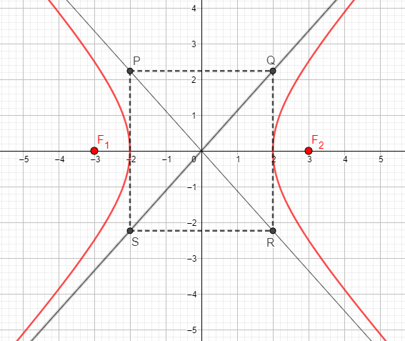
HYPEBOL

Slide 2
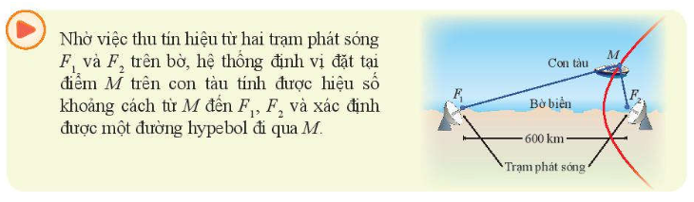
HYPEBOL
Nếu biết được hiệu số khoảng cách từ M đến F₁, F₂ thì các em có thể xác định được đường hypebol không? Vì sao?

Slide 3

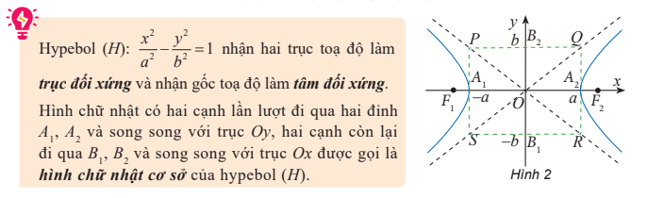
1. TÍNH ĐỐI XỨNG
2. BÁN KÍNH QUA TIÊU
3. TÂM SAI
4. ĐƯỜNG CHUẨN

Slide 4
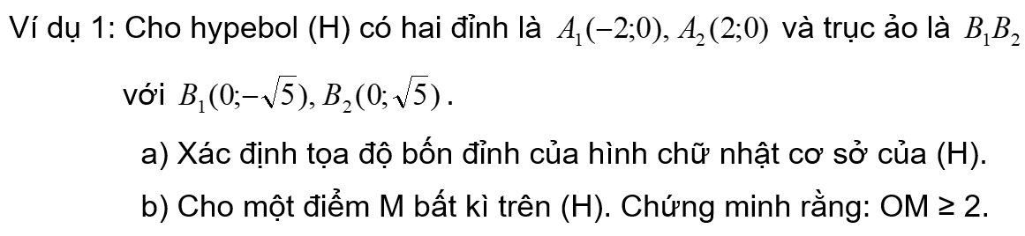

1. TÍNH ĐỐI XỨNG
2. BÁN KÍNH QUA TIÊU
3. TÂM SAI
4. ĐƯỜNG CHUẨN

Slide 5
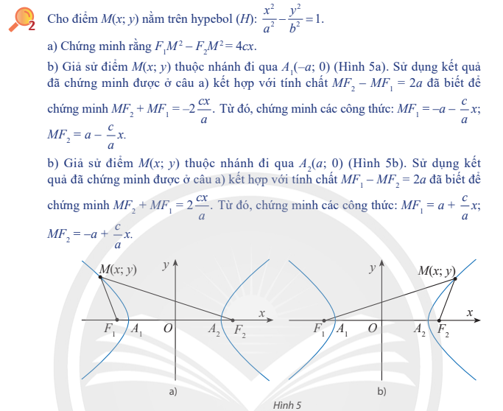
1. TÍNH ĐỐI XỨNG
2. BÁN KÍNH QUA TIÊU
3. TÂM SAI
4. ĐƯỜNG CHUẨN

Slide 6
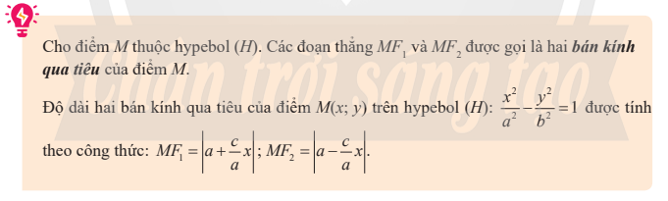
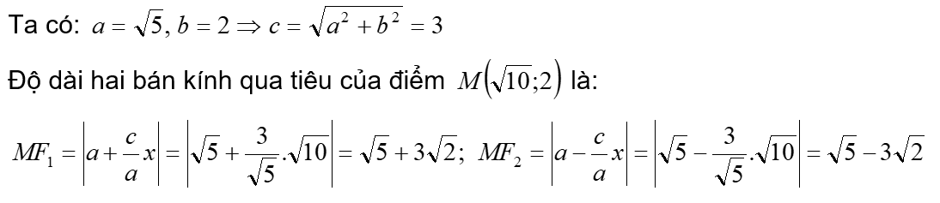
1. TÍNH ĐỐI XỨNG
2. BÁN KÍNH QUA TIÊU
3. TÂM SAI
4. ĐƯỜNG CHUẨN

Slide 7

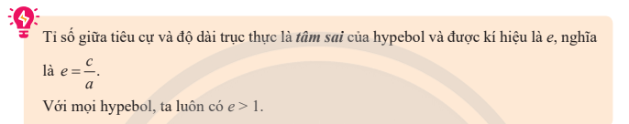
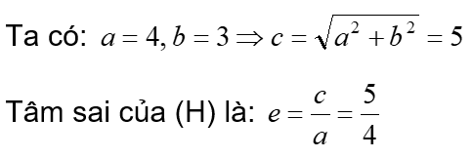
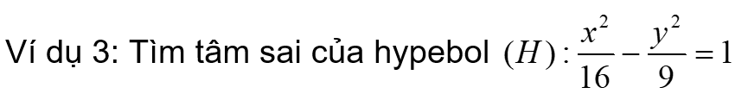
1. TÍNH ĐỐI XỨNG
2. BÁN KÍNH QUA TIÊU
3. TÂM SAI
4. ĐƯỜNG CHUẨN

Slide 8
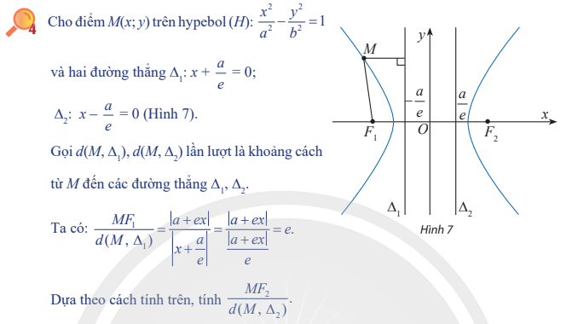
1. TÍNH ĐỐI XỨNG
2. BÁN KÍNH QUA TIÊU
3. TÂM SAI
4. ĐƯỜNG CHUẨN

Slide 9
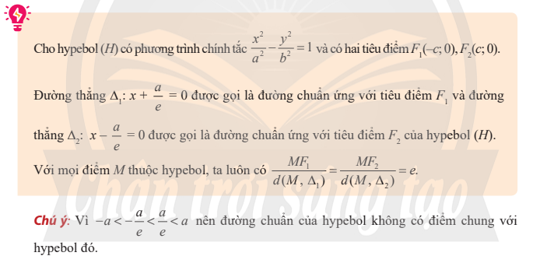
1. TÍNH ĐỐI XỨNG
2. BÁN KÍNH QUA TIÊU
3. TÂM SAI
4. ĐƯỜNG CHUẨN

Slide 10
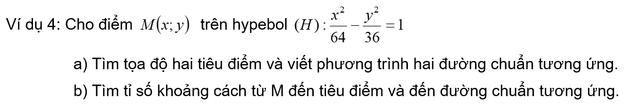
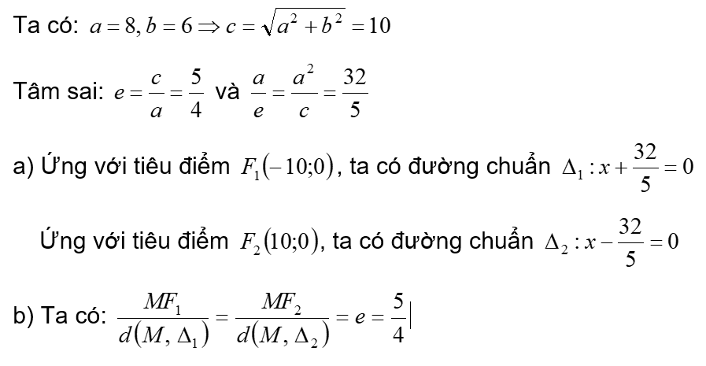
1. TÍNH ĐỐI XỨNG
2. BÁN KÍNH QUA TIÊU
3. TÂM SAI
4. ĐƯỜNG CHUẨN

Slide 11
HOẠT ĐỘNG NHÓM
Nhóm 1: Giải BT thực hành 1 SGK CĐ tr.51
 Nhóm 2: Giải BT thực hành 2 SGK CĐ tr.53
 Nhóm 3: Giải BT thực hành 3 SGK CĐ tr.53
 Nhóm 4: Giải BT thực hành 4 SGK CĐ tr.54

Slide 12

HOẠT ĐỘNG NHÓM
Nhóm 1: Giải BT thực hành 1 SGK CĐ tr.51
KẾT QUẢ:

Slide 13


HOẠT ĐỘNG NHÓM
 Nhóm 2: Giải BT thực hành 2 SGK CĐ tr.53
ĐÁP SỐ: Độ dài hai bán kính qua tiêu điểm của điểm $M\left(x;y\right)$ là
$MF_{1}=\left|a+\frac{c}{a}x\right|=\left|8+\frac{5}{4}x\right|$; $MF_{2}=\left|a−\frac{c}{a}x\right|=\left|8−\frac{5}{4}x\right|$

Slide 14
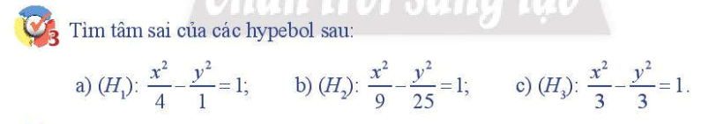

HOẠT ĐỘNG NHÓM
 Nhóm 3: Giải BT thực hành 3 SGK CĐ tr.53
ĐÁP SỐ:
a) $e=\frac{\sqrt{5}}{2}$ ; b) $e=\frac{\sqrt{34}}{3}$ ; c) $e=\sqrt{2}$

Slide 15
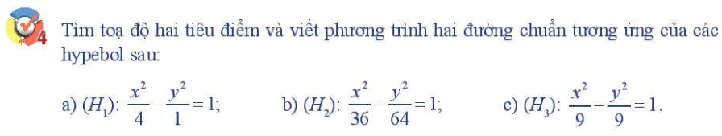



HOẠT ĐỘNG NHÓM
 Nhóm 4: Giải BT thực hành 4 SGK CĐ tr.54
ĐÁP SỐ:
a) $a=2;b=1⇒c=\sqrt{5}$
$$⇒\frac{a}{e}=\frac{a^{2}}{c}=\frac{4\sqrt{5}}{5}$$
$$⇒Δ_{1};Δ_{2}:x±\frac{4\sqrt{5}}{5}=0$$
b) $a=6;b=8⇒c=10$
$$⇒\frac{a}{e}=\frac{a^{2}}{c}=\frac{18}{5}$$
$$⇒Δ_{1};Δ_{2}:x±\frac{18}{5}=0$$
c) $a=3;b=3⇒c=3\sqrt{2}$
$$⇒\frac{a}{e}=\frac{a^{2}}{c}=\frac{3\sqrt{2}}{2}$$
$$⇒Δ_{1};Δ_{2}:x±\frac{3\sqrt{2}}{2}=0$$

Slide 16
VẬN DỤNG

